Slide 1
Ordre du jour
Point administratif sur le projet: clôture de la 1ere phase, lancement de la seconde
Point sur le rapport de fin de phase et l'état d'avancement de la structure
Zooms sur les études associées en cours:
  développement aquifère de Socle (Quentin Courtois)
  étude d'impact changement climatique (Ryma Aissat -M2)
  étude rétrospective sur le XXème sur le bassin de la Seine (stages M1
  Pierre Salmon & Audrey Gervereau)
Points sur les prochaines actions à réaliser
  évaluation longue durée
  mise en place d'une chaîne "temps réel" et la question connexe de l'assimilation de données piézo
  Potentiel de la prévision saisonnière
  Extension des applications et évolution de la plateforme
  interaction avec les gestionnaires pour la définition des indicateurs pertinents
Autres actions

Slide 2
1. Point administratif sur le projet: clôture de la 1ere phase, lancement de la seconde
1ere phase close en Mars 2017 (dernière réunion…. Octobre 2017)
Nouvelle phase avec 4 conventions:
BRGM
Météo-France
Géosciences-Rennes (pour financement thèse Quentin Courtois 3 ans)
ARMINES-CNRS-UPMC (& Cerfacs) pour 3 ans, signée le 21 Juin!
Embauche d’un CDD de 2 ans à Météo-France :
  Renouvellement de Nicolas Roux dès que possible… Son contrat est arrêté depuis Février 2017, ce qui a limité les développements et interactions…
Réunion plénière le 3 octobre 2017 (participation potentielle d’acteurs sur l’eau)
Présentation du projet à la rencontre AFB chercheurs-gestionnaires le 14 Novembre
En parallèle:
soutien par le ministère de l’environnement sur les services climatiques
➔ Réalisation de projections climatiques et financement d’une étude sur le potentiel de la prévision saisonnière des nappes (1 an de CDD)
Dépôt d’un sujet de thèse sur CC et irrigation (co-direction avec Pierre-Alain Jayet INRA et JP Vergnes) ➔ candidat James Harris; délibération de l’ED début Juillet

Slide 3
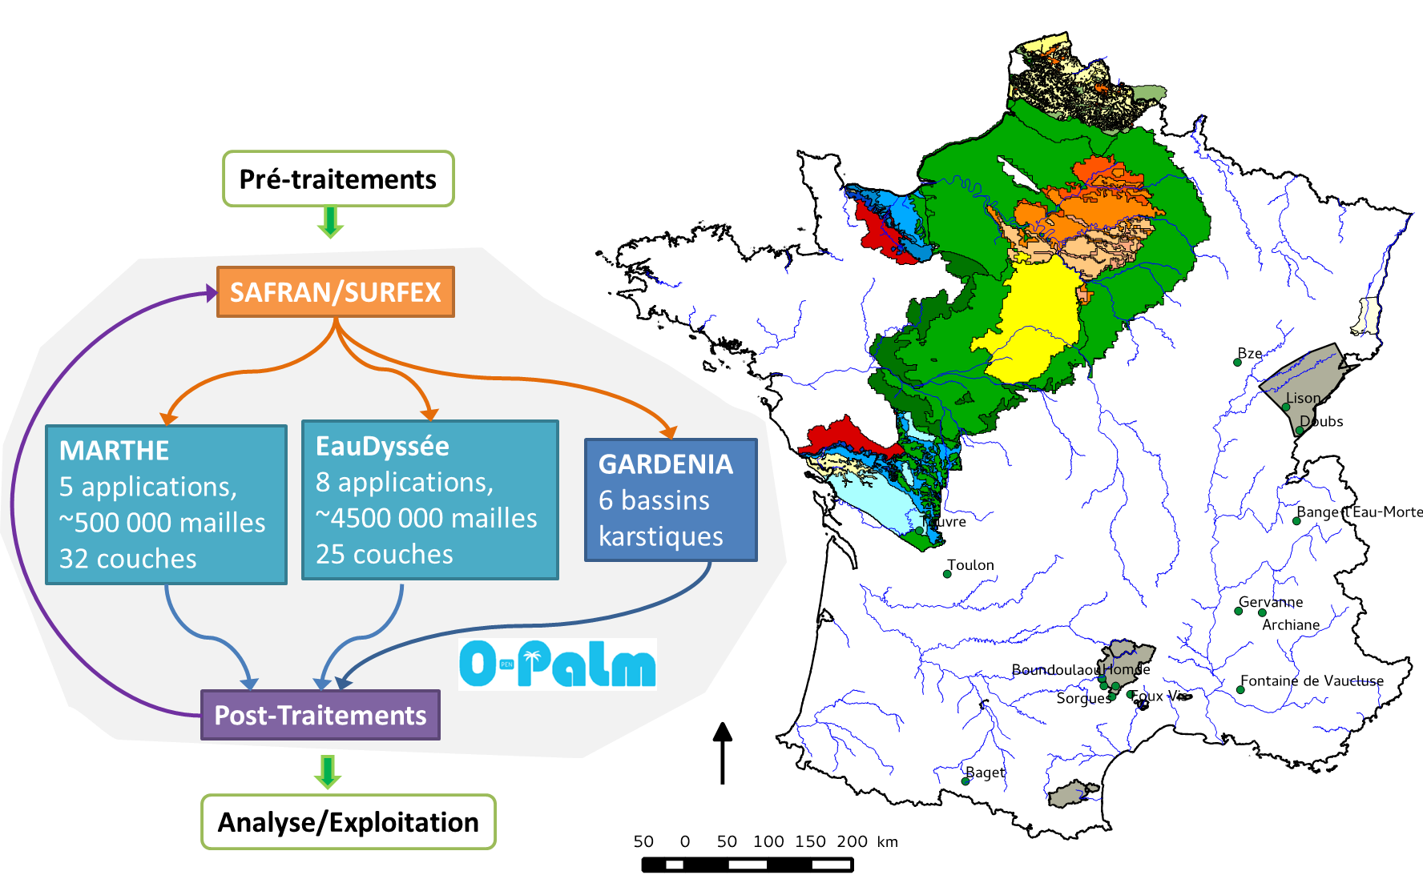
2. Point sur le rapport de fin de phase et l'état d'avancement de la structure
3 rapports pour cette 1er phase : BRGM, Géosciences Rennes, et total….
Rappel de la structure

Slide 4
2. Point sur le rapport de fin de phase et l'état d'avancement de la structure
1ère évaluation réalisée de Aout 1999 à Juillet 2005
Evaluation sous-optimale: certains piézos et certaines stations hydro ont été sélectionnées sur des critères de proximité géographique, pas forcément avec la plus grande cohérence avec les applications

Slide 5
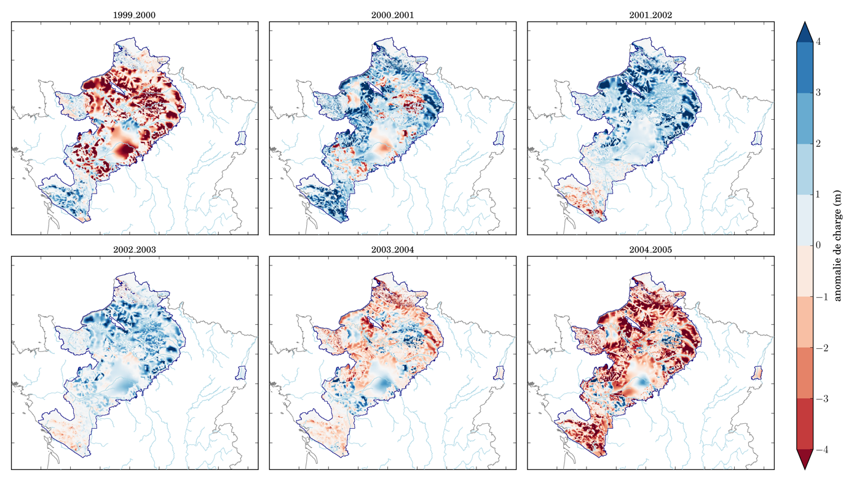
2. Point sur le rapport de fin de phase et l'état d'avancement de la structure
Analyse pluri-annuelle limitée sur 6 ans, mais, contraste intéressant
Incite à prolonger la période d’étude
Intérêt du suivi en temps réel ➔ voir les liens avec les gestionnaires pour générer les variables les plus intéressantes

Slide 6
2. Point sur le rapport de fin de phase et l'état d'avancement de la structure
Actuellement:
  structure assez stable
  Postproc développé mais sans doute encore à développer
  On peut commencer à exploiter le système
  Bels avancées en termes d’assimilation et nouvelle approche pour les aquifères de socle
Remarque:
  Possibilité de mettre à jour le site web avec les éléments du rapport
  Communication ? 1 présentation à l’AIH en 2017 (à confirmer)

Slide 7
3. Zooms sur les études associées en cours:
  développement aquifère de Socle (Quentin Courtois)
  étude d'impact changement climatique (Ryma Aissat -M2)
  étude rétrospective sur le XXème sur le bassin de la Seine (stages M1
  Pierre Salmon & Audrey Gervereau)

Slide 8


Impact du changement climatique sur la ressource en eau en France :apport d’une representation explicite des aquifères
Encadrée par :
Florence HABETS
Julien BOE
Présenté par :
Ryma AISSAT
Année universitaire : 2016-2017

Slide 9
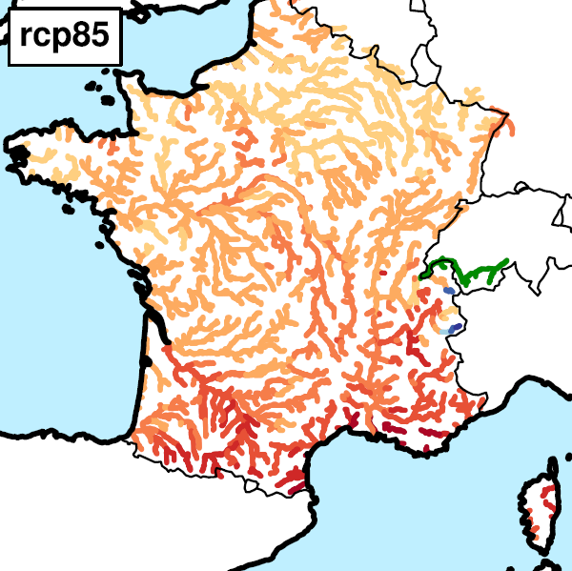
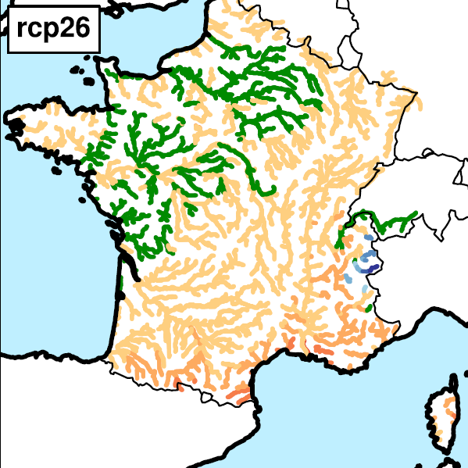
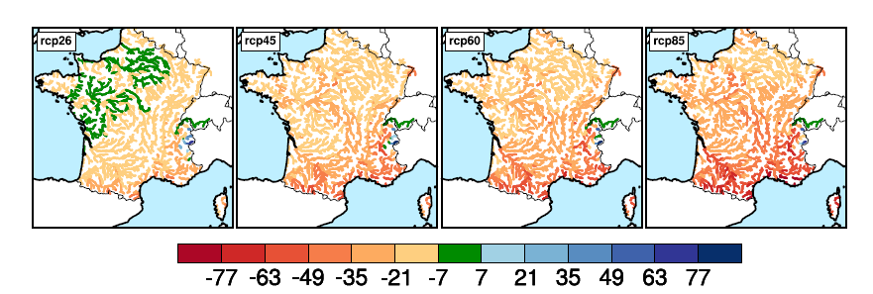
Problématique
Evolution des débits d’étiage (QMNA5) en France vers 2100 (en %)
Thèse G. Dayon, Cerfacs, 2015

Slide 10
Objectifs
Apport de la représentation explicite des aquifères sur les débits sous changement climatique
Impact sur la ressource en eau souterraine

Slide 11
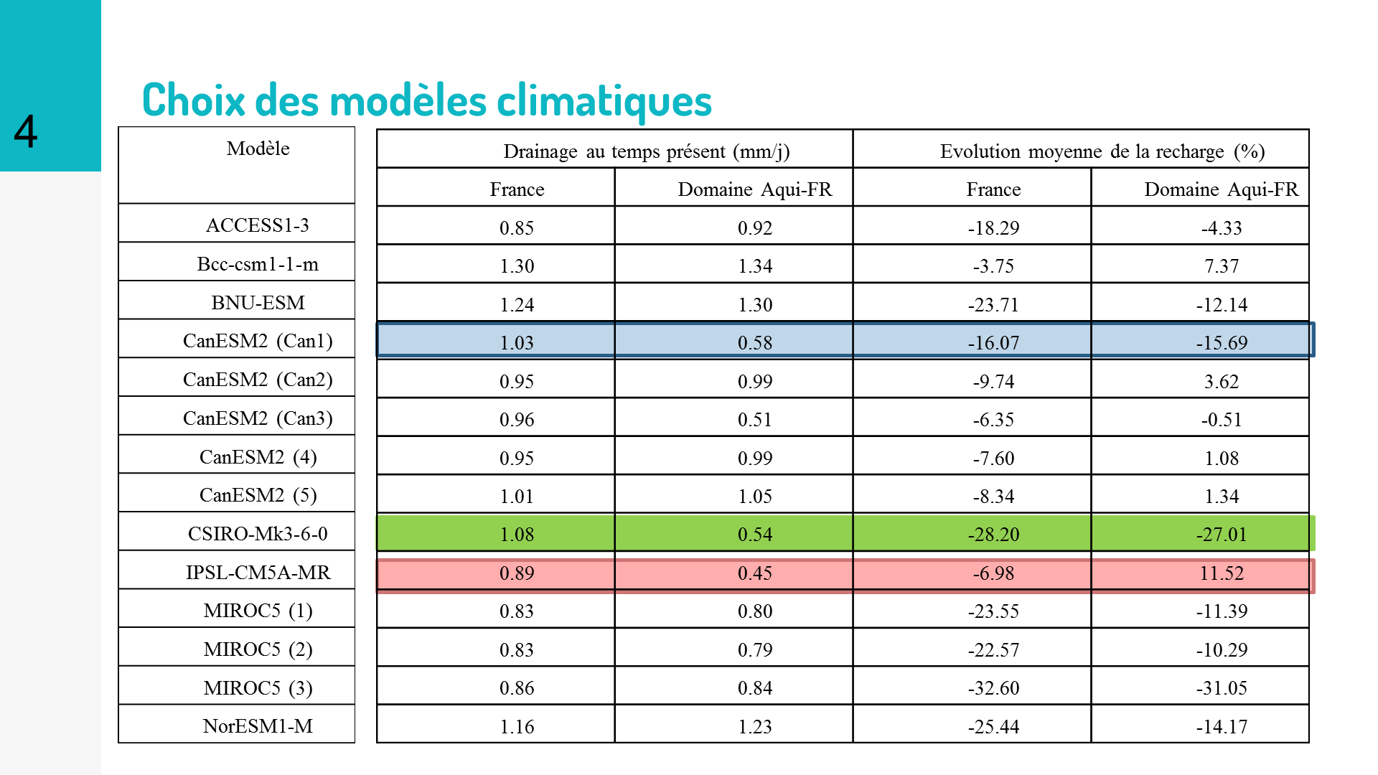

Slide 12
Caractérisation de l'évolution du climat sur le domaine Aqui-FR
Modèle | Evolution des précipitations (%) |  |  | Evolution des températures (%) |  |  | Evolution moyenne de l’écoulement (%)
 | Année | HIVER | ETE | Année | HIVER | ETE | Année | HIVER | ETE
CAN1 | 3.04 | 18.72 | -14.10 | 5.12 | 2.90 | 7.56 | -11.83 | -4.26 | -32.63
CSI1 | -6.89 | 19.02 | -11.87 | 4.61 | 2.80 | 7.50 | -24.39 | -5.92 | -68.20
IPS1 | 14.90 | 39.57 | -15.36 | 4.26 | 3.18 | 6.26 | 8.12 | 18.59 | -31.69

Slide 13
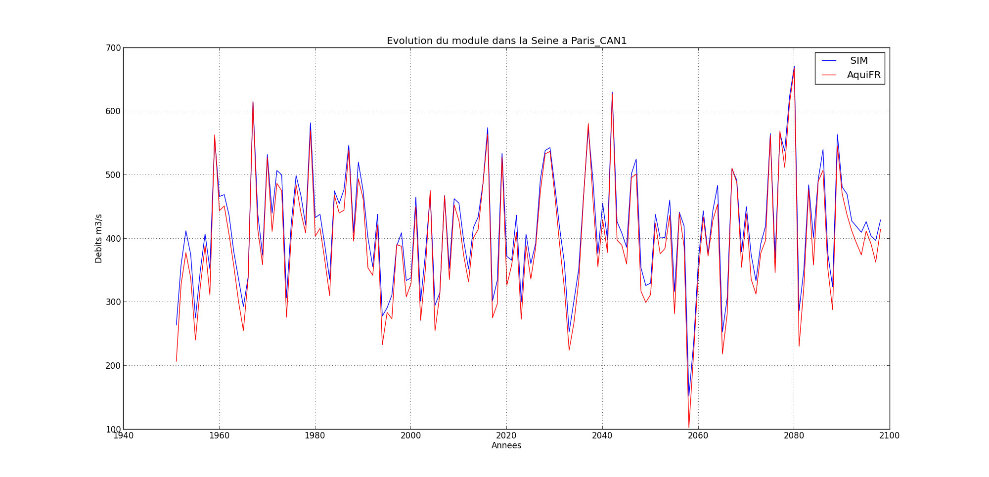
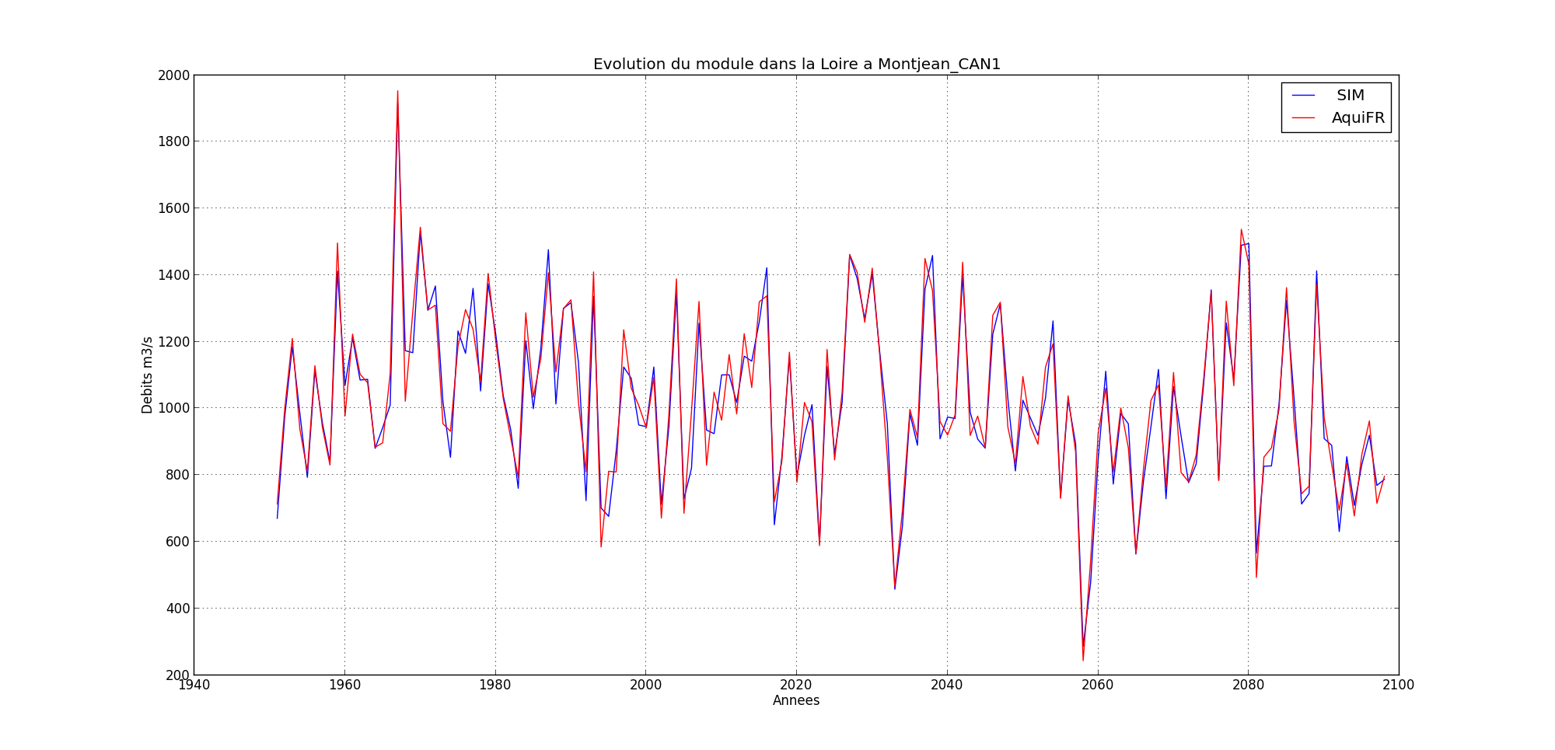
Comparaison de l’évolution du module

Slide 14
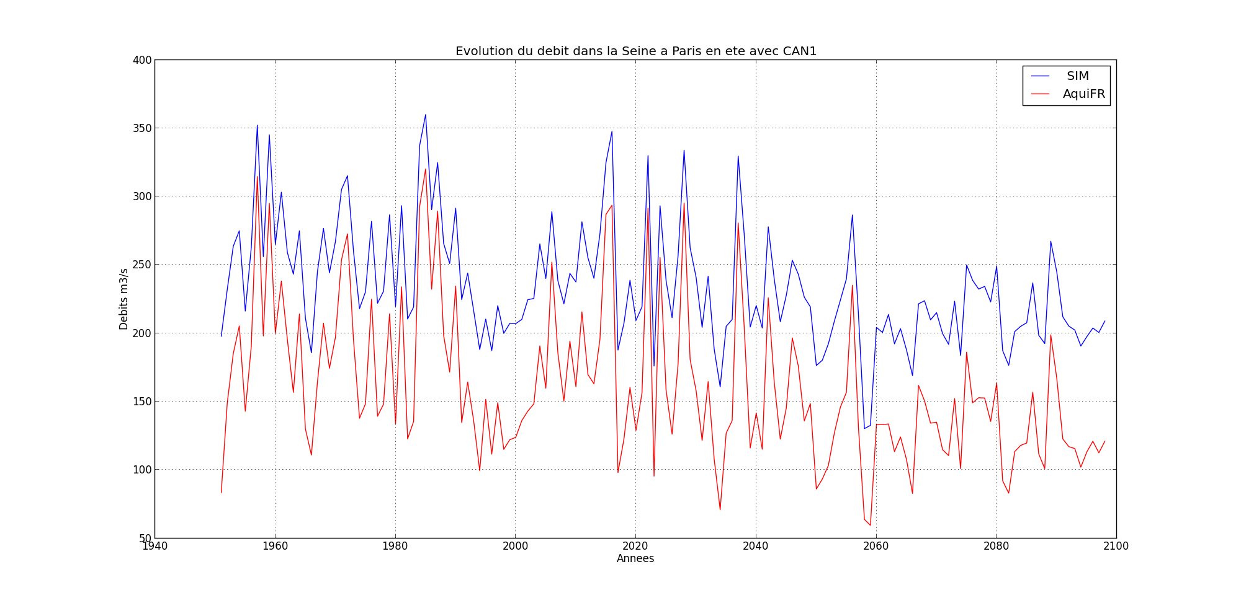
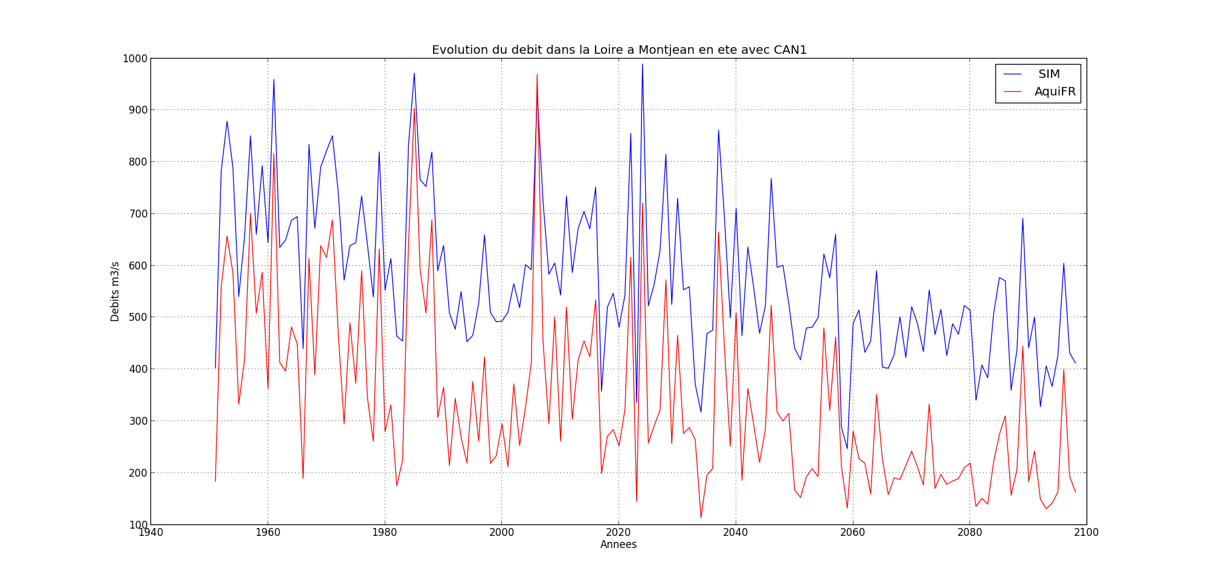
Evolution des débits
en été sur la Seine
et la Loire

Slide 15
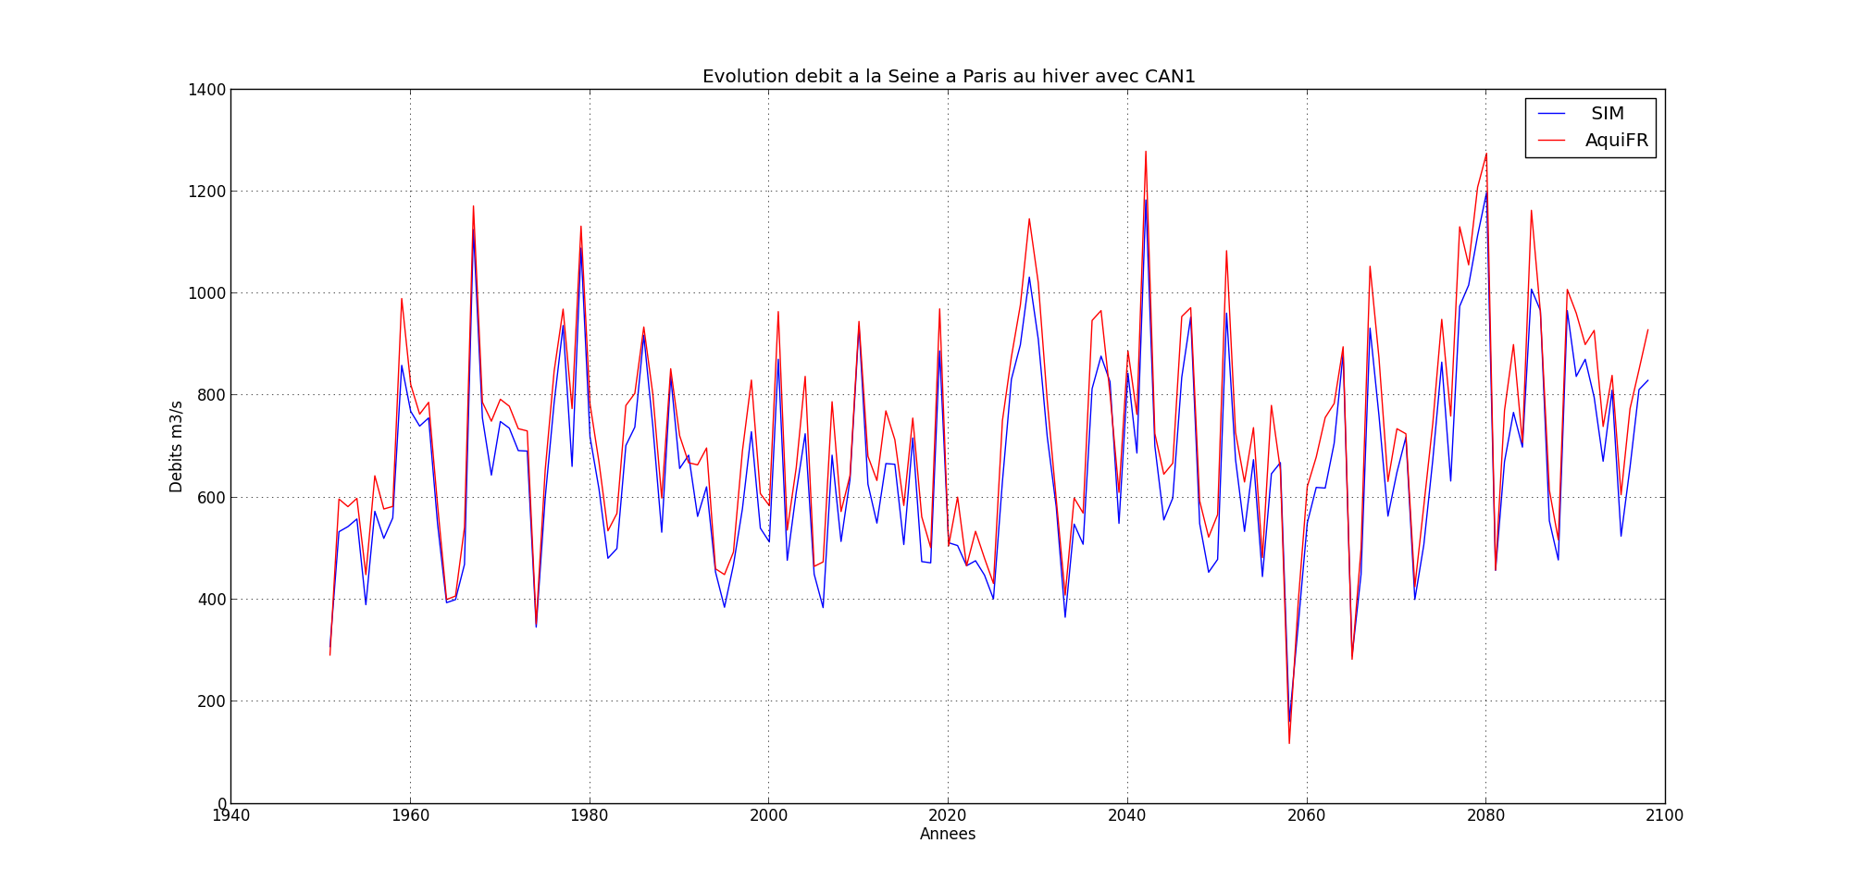
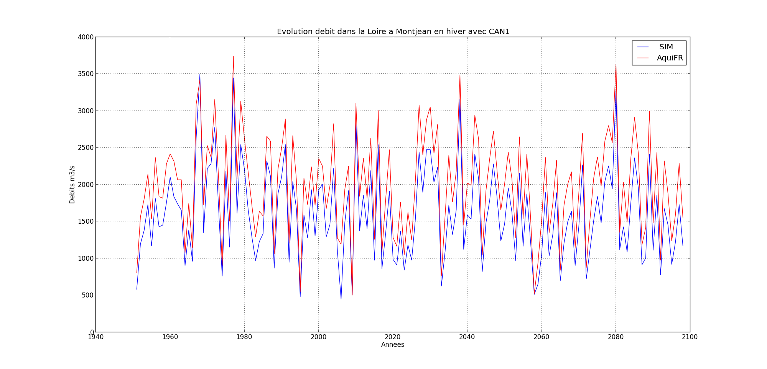
Evolution des débits
en hiver sur la Seine
et la Loire

Slide 16
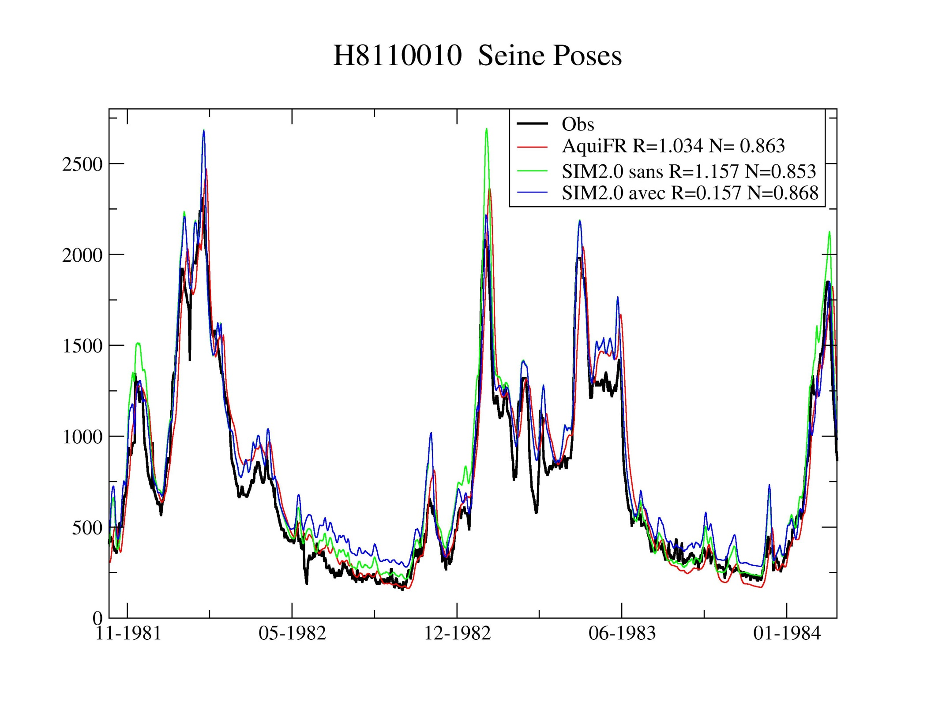

Slide 17
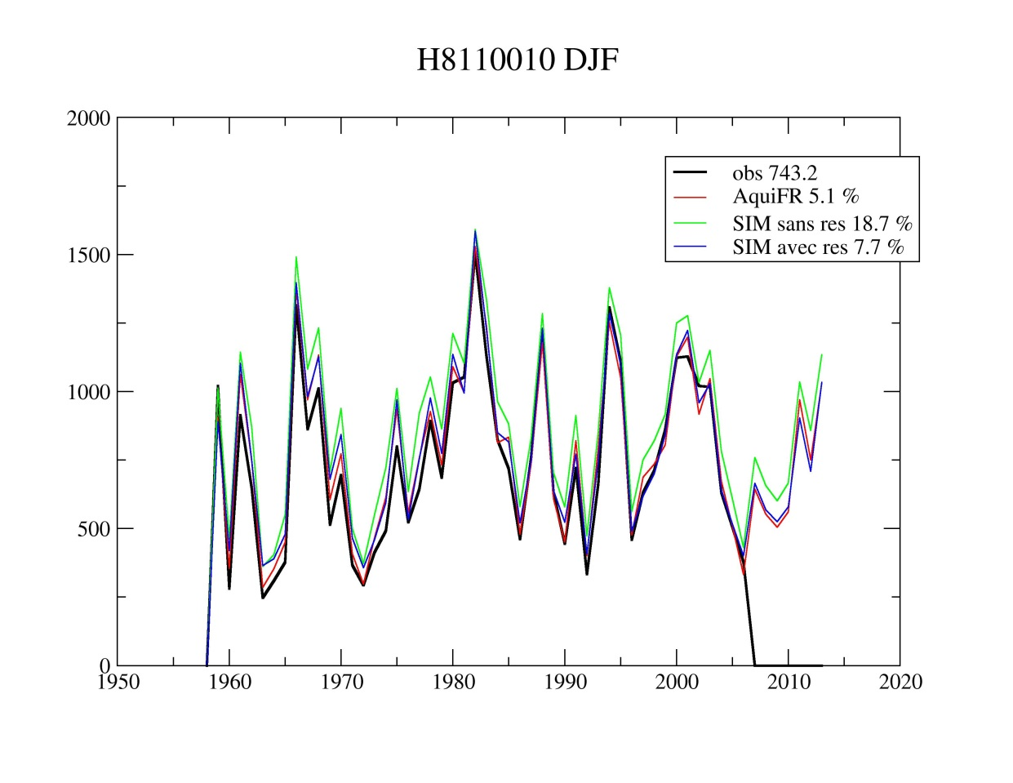
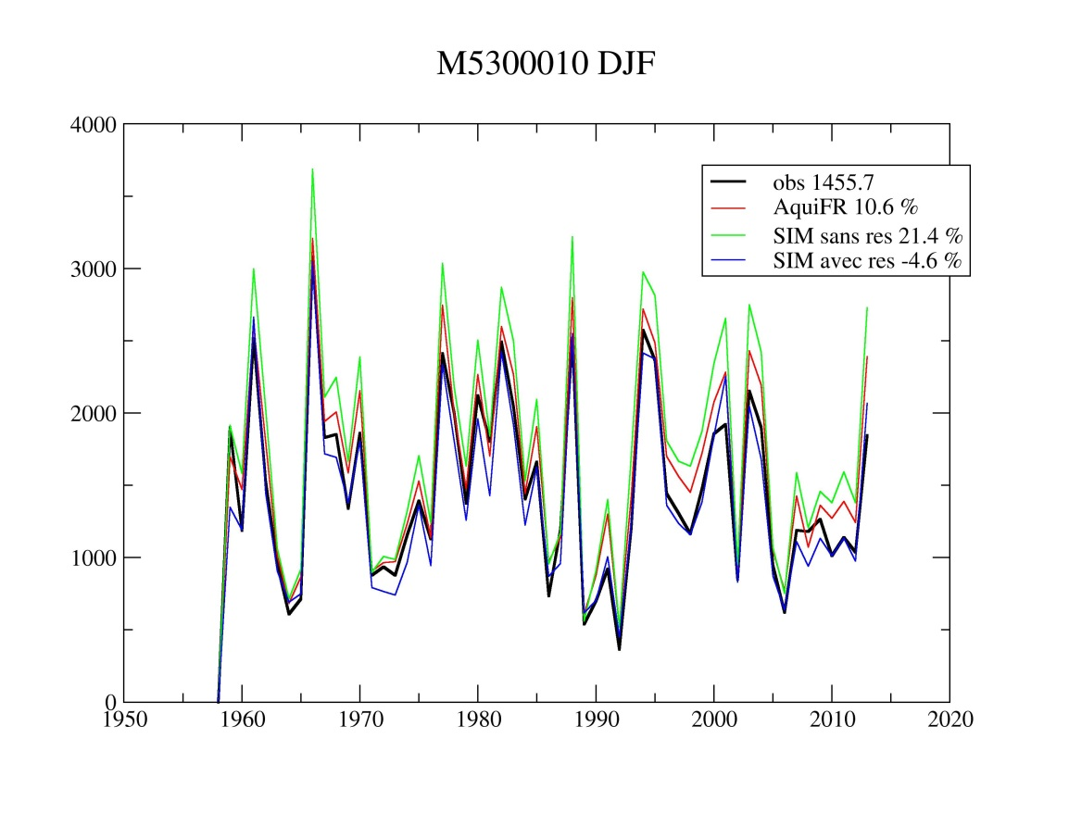
Comparaison des débits
Aqui-FR et SIM2.0 en hiver
sur la Seine
et la Loire

Slide 18
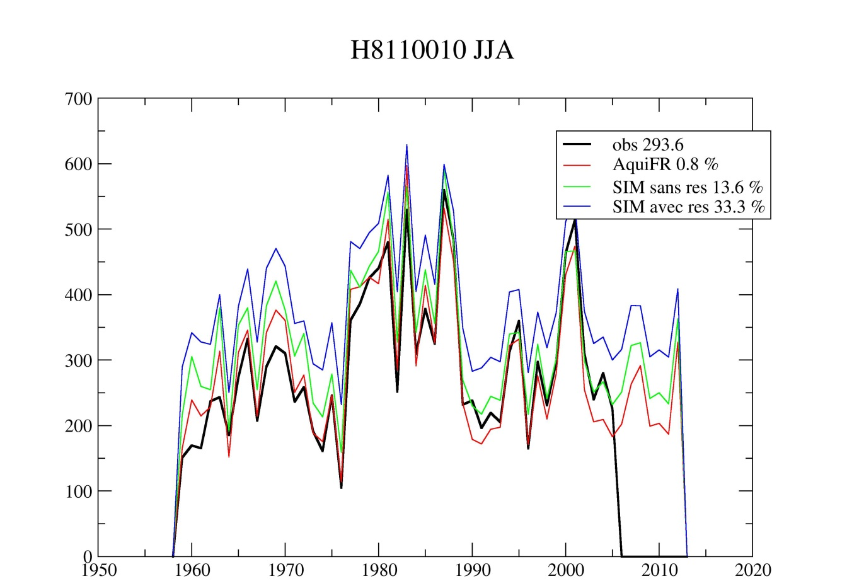
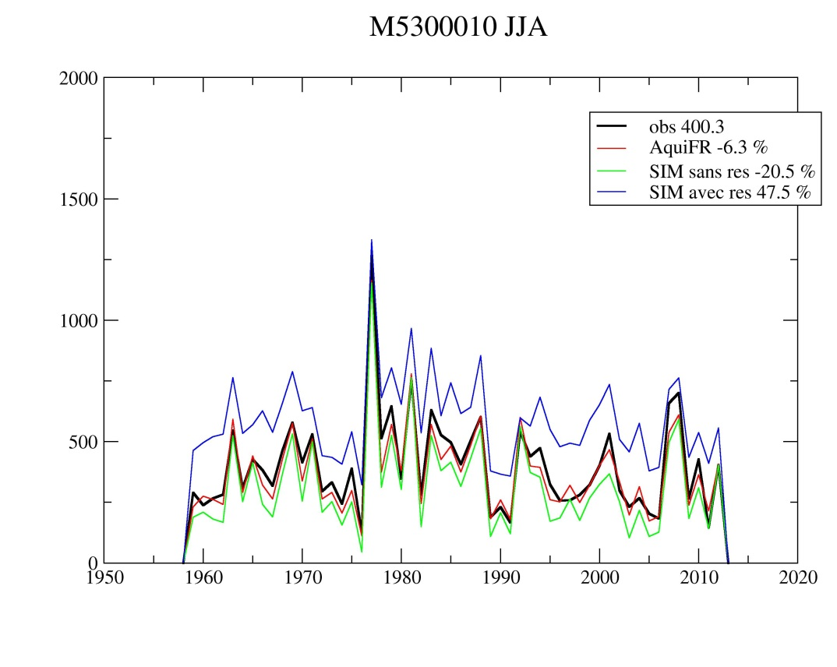
Comparaison des débits
Aqui-FR et SIM2.0 en été
sur la Seine
et la Loire
➔ Les réservoirs de SIM2.0 ont un fort impact sur les débits d’étiage
➔ Les résultats de la comparaison avec les projections de Gildas ne vont pas dans le sens auquel on s’attendait

Slide 19
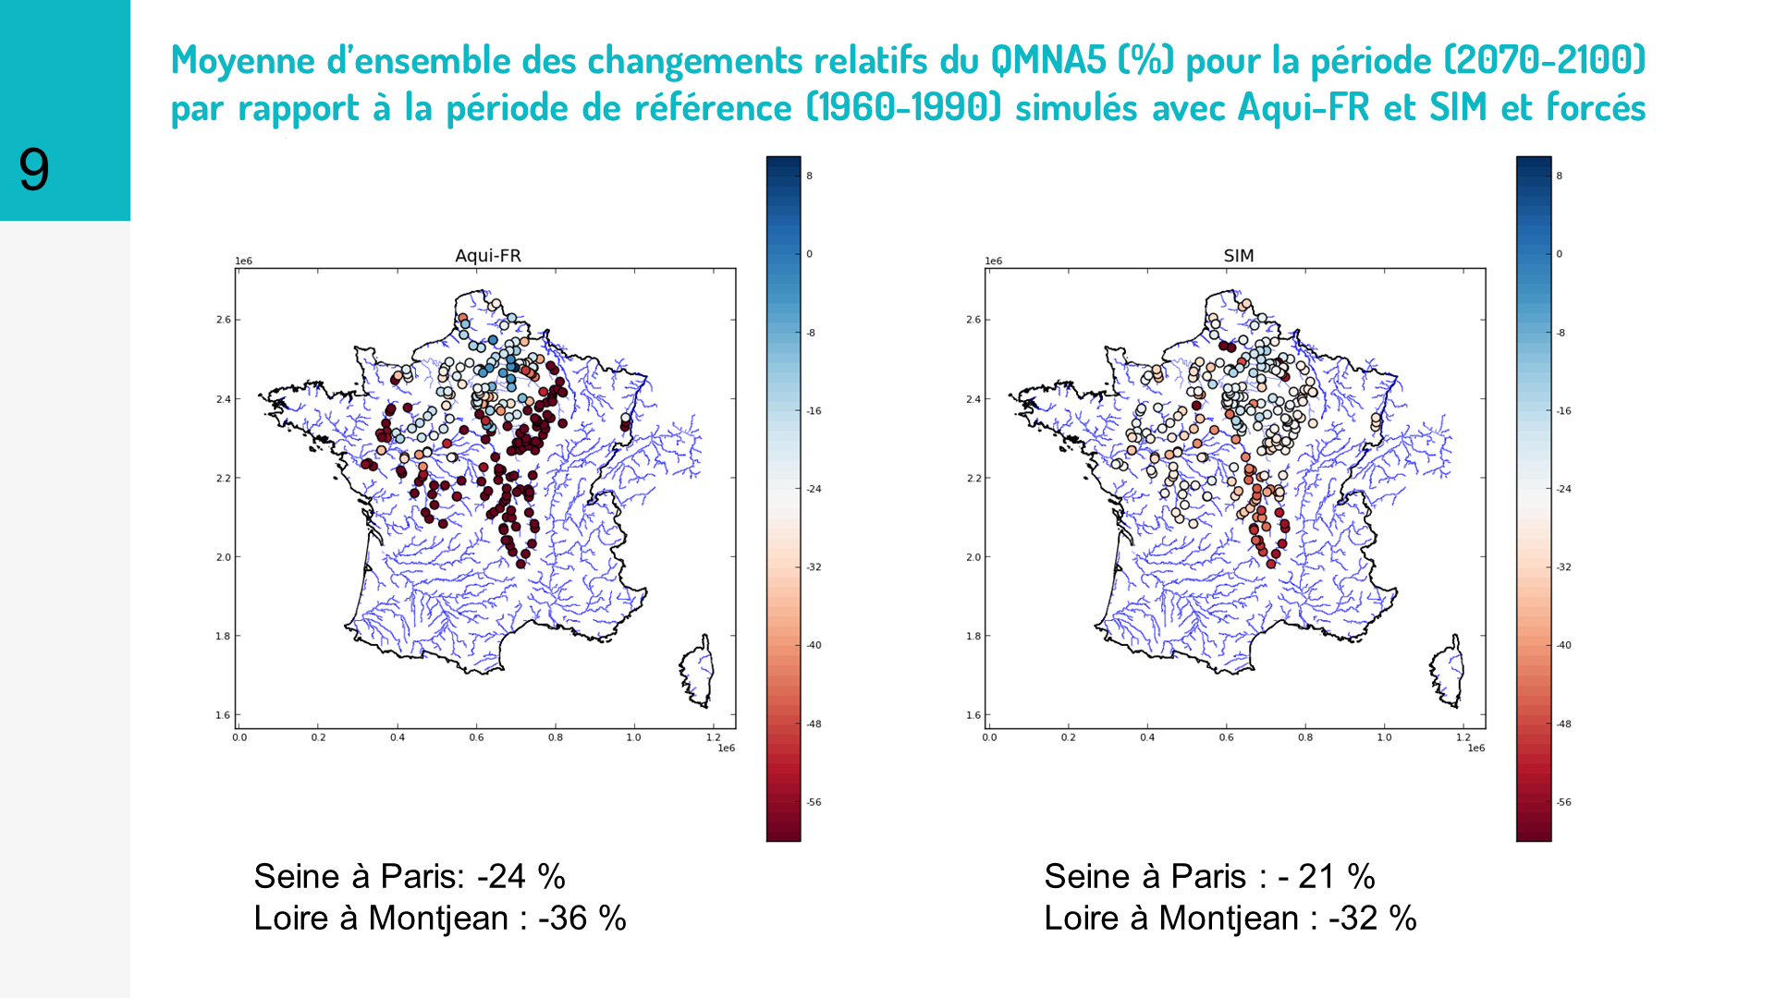

Slide 20
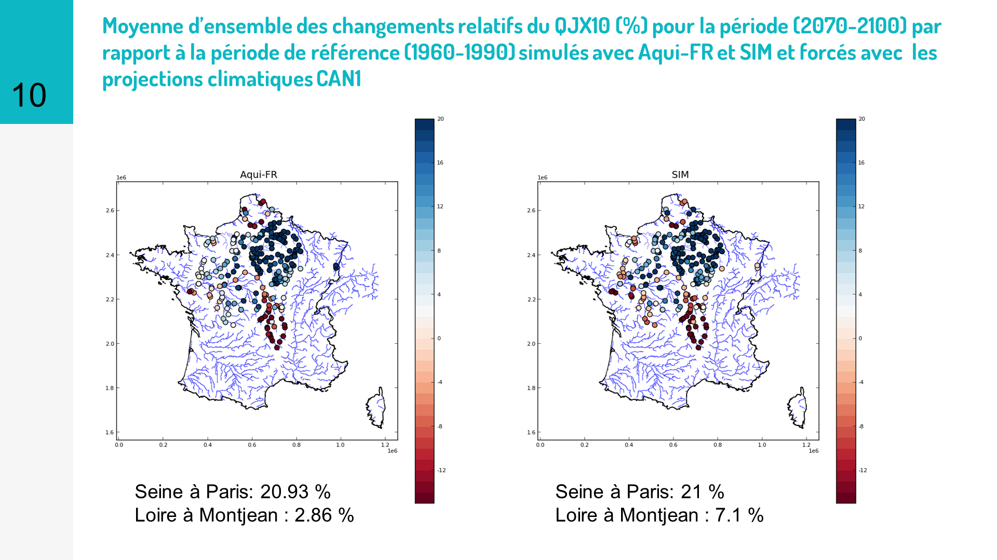

Slide 21
Etude des variations historiques de l’hydroclimatologie du bassin versant de la Seine sur tous le XXe siècle
Reconstitution de la chronique des débits pour Paris-Austerlitz entre 1876 et 2017
Pierre SALMON

Slide 22
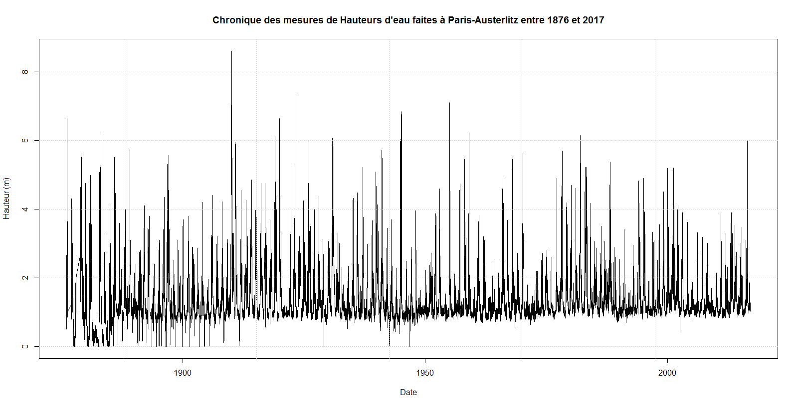
Chronique de hauteurs journalières entre 1876 et 2017

Slide 23
Méthode utilisée
350 jaugeages à Paris-Austerlitz entre 1876 et 2017
Séparation en deux périodes 1876-1989 et 1990-2017
Calcul des moyennes et écart-types sur chaque période des débits tous les 10cm avec 5 valeurs de hauteurs observables

Slide 24
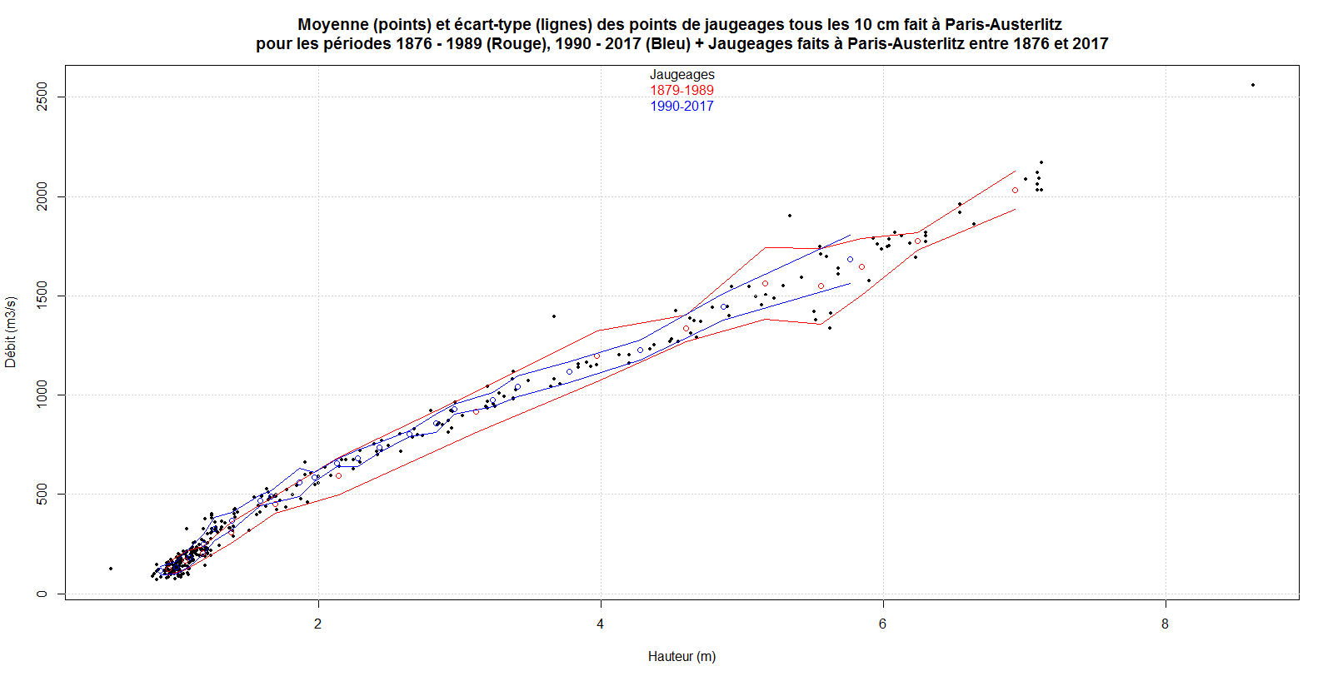
Courbes de tarages calculées

Slide 25
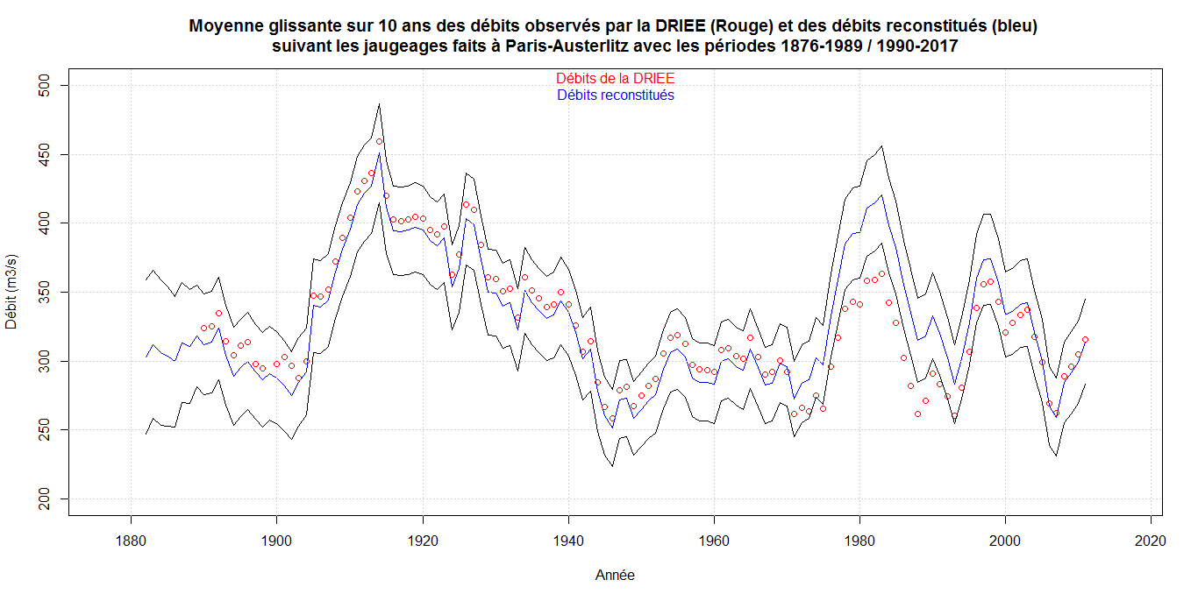
Reconstitution des débits pour Paris-Austerlitz entre 1876 et 2017

Slide 26
Reconstitution des débits pour Paris-Austerlitz entre 1876 et 2017

Slide 27
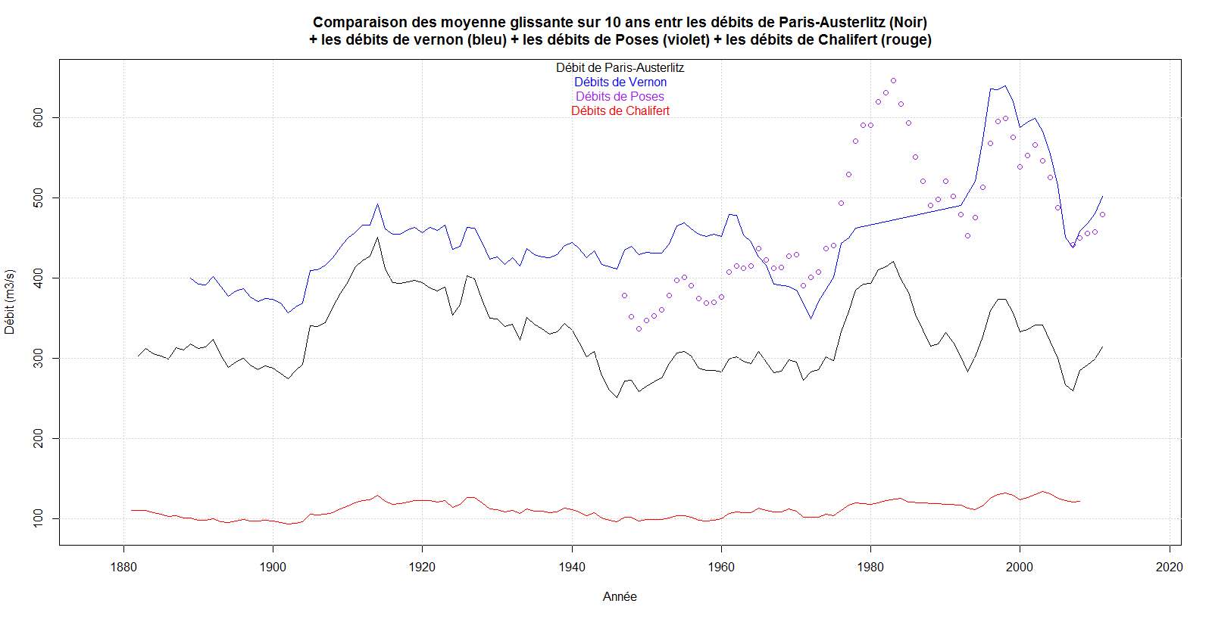
Comparaison des débits reconstitués sur Paris-Austerlitz / Chalifert et Vernon

Slide 28


Analyse de la variabilité de la ressource en eau au XXe siècle : comprendre le passé pour mieux anticiper le futur
27 juin 2017
Audrey Gervereau
Encadrement : Florence Habets, UMR METIS
Co-encadrement : Julien Boé, CERFACS

Slide 29
1. Introduction
Le projet Aqui-FR
La plateforme de modélisation hydrogéologique nationale Aqui-FR
Enjeux :
→ Gestion durable de la ressource en eau.
→ Etude d’impact du changement climatique et des pressions anthropiques sur la ressource en eau.
→ Nécessité de réunir les modèles hydrogéologiques déjà existants dans une structure pérenne (système multi-modèle hydrogéologique) et de les améliorer.

Slide 30
1. Introduction
Objectifs
Objectifs du stage :
Zoom sur la Seine :
→ Réalisation de simulations hydrogéologiques historiques de 1900 à nos jours en se basant sur une nouvelle reconstruction météorologique du XXème siècle : ERA20CPT, spécifiquement corrigée pour l'hydrologie.
→ Evaluation de la robustesse des résultats en comparant aux données anciennes de piézométrie actuellement disponibles sur ce bassin.
Problèmes :
→ Peu de longues chroniques observées de piézométrie.
→ Pas d’historique des prélèvements.

Slide 31
3. Outils de modélisation utilisés
2.1 L’application Seine (Viennot, 2009)
→ gérée par le modèle hydrogéologique MODCOU/EauDyssée.
→ 6 couches aquifères, intégration des prélèvements de 1990 à nos jours.
→ tourne avec un pas de temps journalier.
2.2 La réanalyse météorologique ERA20CPT (Dayon, 2015)
→ basée sur la réanalyse ERA20C du centre météorologique européen, corrigée régionalement sur la base des observations mensuelles homogénéisées de précipitations et températures selon la méthode développée dans Dayon (2015).
→ déjà utilisée pour des simulations des débits sur le XXe siècle.
Notes:
Introduire piézo
suivi rétrospectif longue durée et pour des prévisions à courte échéance

Slide 32
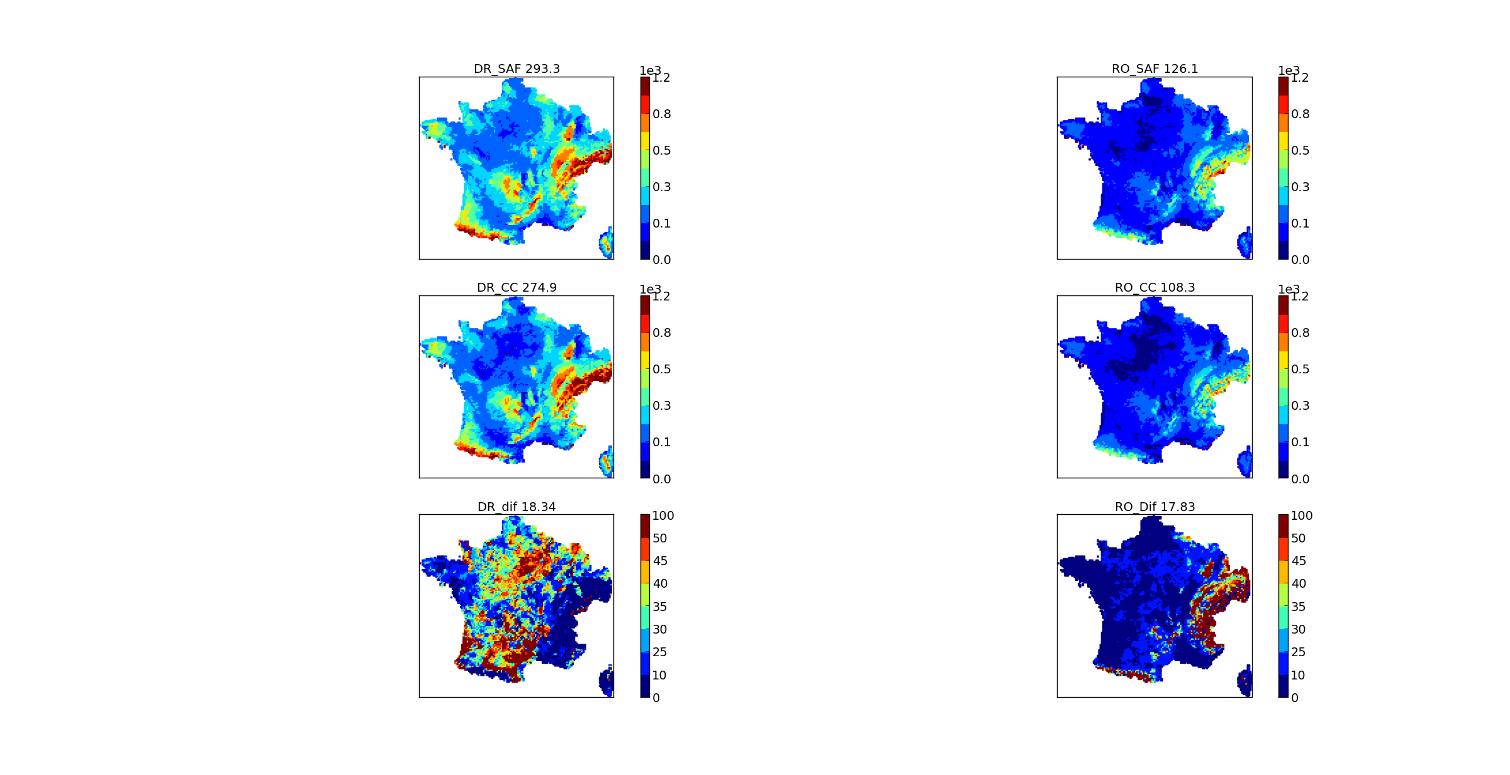
3. Outils de modélisation utilisés
Evaluation de ERA20CPT sur la période 1958-2004 (drainage)
SAFRAN
ERA20CPT
Comparaison du drainage estimé par SAFRAN et par ERA20CPT sur la période 1958-2004 (mm/a).
DIFFERENCE
SAFRAN-ERA20CPT (en %)
Notes:
Flux relativement similaires entre les deux modèles, MAIS différences de drainage en particulier au niveau des bassins parisien et aquitain. Au niveau du bassin de la Seine, les différences de drainage peuvent atteindre 35 à 40%.

Slide 33
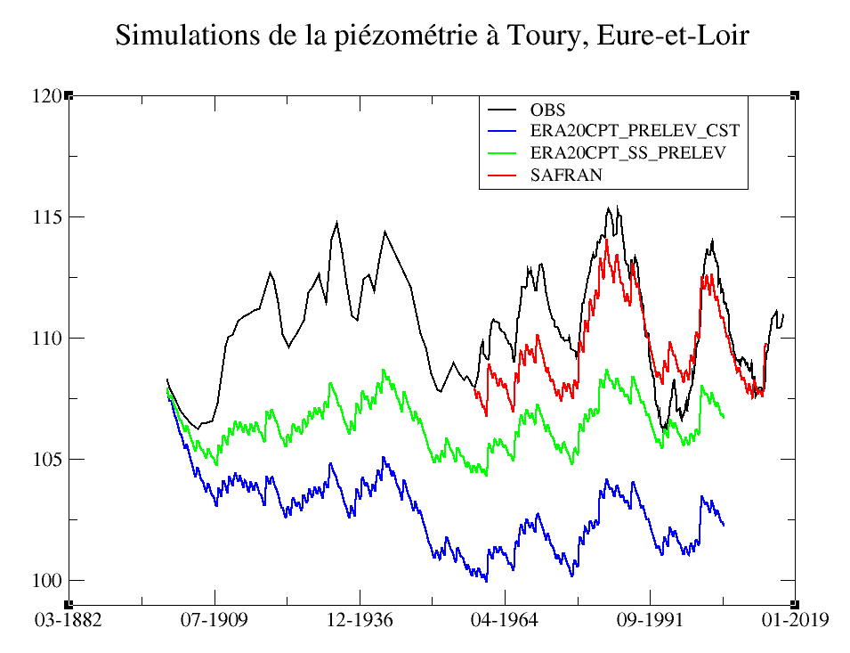
4. Résultats des simulations basées sur ERA20CPT
Evolution du niveau piézométrique de la Seine à Toury, de 1900 à nos jours (1).
Les simulations sont à un pas de temps journalier.
Notes:
Dynamique SAFRAN ok 2) Bleu : ERA20CPT prelev cst imposés égaux aux prelv actuels. 3) Vert : ERA20CPT sans prelev.
La charge piézométrique reproduite par les simulations basées sur ERA20CPT est globalement très sous-estimée à Toury
La simulation avec des prélèvements constants exagère l’effondrement de la nappe à partir des années 50, ce qui est moins visible sur la sim sans prélèv

Slide 34
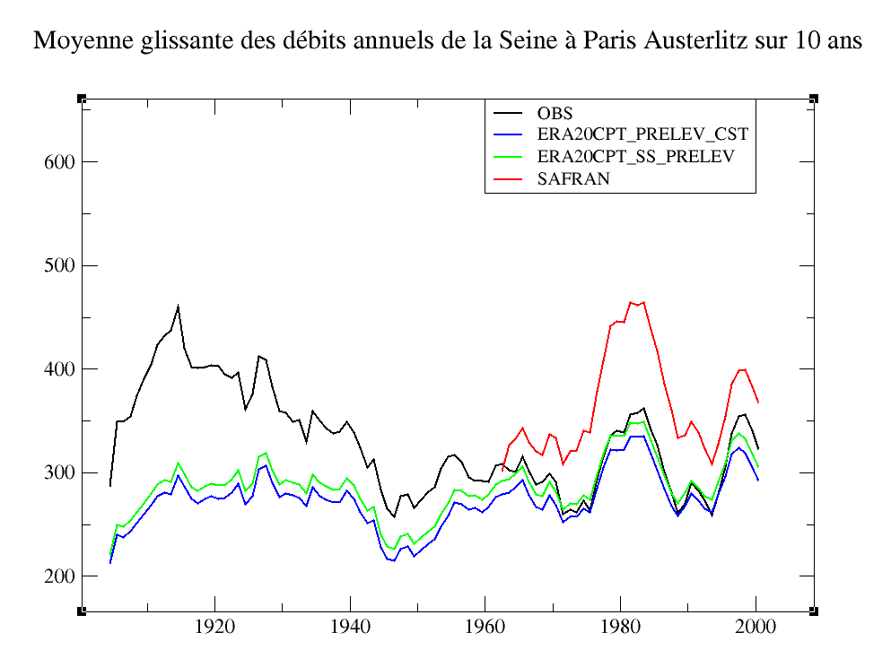
4. Résultats des simulations basées sur ERA20CPT
Evolution des débits de la Seine à Paris Austerlitz, de 1900 à nos jours
(moyenne glissante sur dix ans) (1).
Notes:
Période où SAFRAN est dispo, le modèle tend à reproduire des débits supérieurs aux observations. Ac ERA20CPT,les débits sont sous-estimés. En particulier, la période de hautes eaux entre 1910 et 1930 n’est pas reproduite par les simulations ERA20CPT.. La meilleure simulation demeure celle qui ne prend pas en compte les prélèvements. Insuffisant.

Slide 35
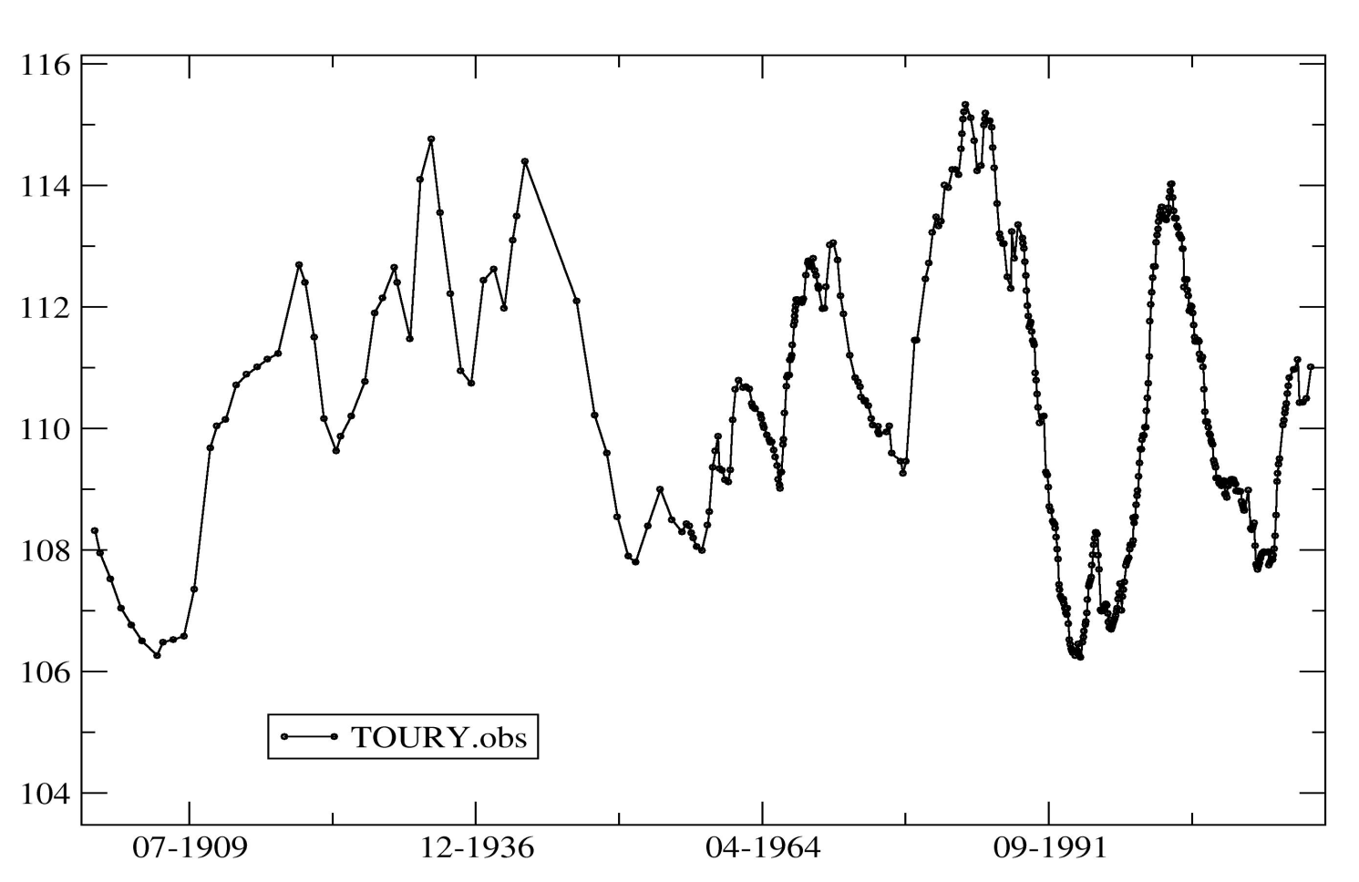
5. Tentative de reconstruction des flux 1900-1958
Evolution du niveau piézométrique observé de la Seine à Toury, de 1900 à nos jours.
→ Exploite la mémoire pluriannuelle des observations piézométriques
→ Recherche sur la période « connue » (période simulée par SAFRAN) des évolutions proches de celles observées avant 1958
Notes:
Pour cela, on a utilisé la période simulée par SAFRAN (1958-nos jours) comme période de référence et on a essayé de retrouver des périodes avant 1958 qui correspondent à des périodes après 1958.

Slide 36

5. Tentative de reconstruction des flux 1900-1958
Evolution du niveau piézométrique observé de la Seine à Toury, de 1900 à nos jours.
→ In fine, la chronique piézométrique a donc été découpée en segments de durée D = 48 mois.
→ Vérification d’une bonne cohérence temporelle (respect de la saisonnalité) : le mois de Juin 1913 a pour proxy le mois de Juin 1978
Notes:
Pour cela, on a utilisé la période simulée par SAFRAN (1958-nos jours) comme période de référence et on a essayé de retrouver des périodes avant 1958 qui correspondent à des périodes après 1958.

Slide 37
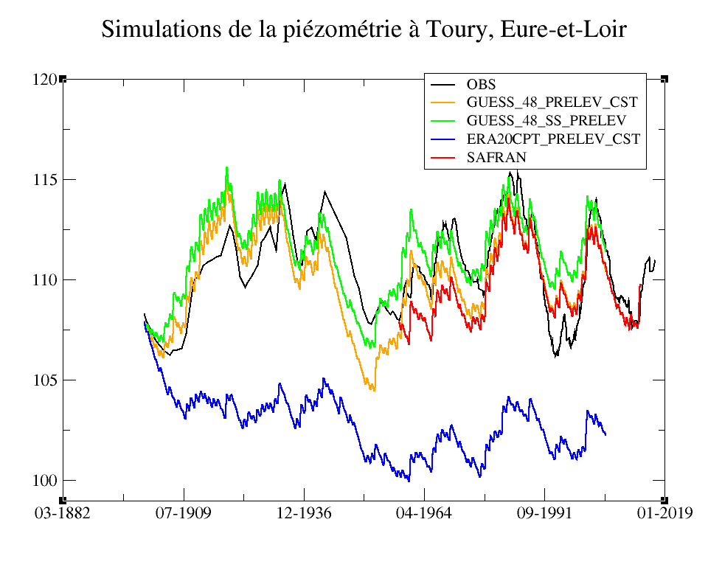
5. Tentative de reconstruction des flux 1900-1958
Evolution du niveau piézométrique de la Seine à Toury, de 1900 à nos jours (2).
Les simulations sont à un pas de temps journalier.
Notes:
« GUESS 48 » meilleure que ERA20CPT. GUESS 48 converge lentement vers la simulation SAFRAN, il faut plus de 10 ans pour que les simulations se confondent, alors que les forçages sont identiques dès 1958 -> forte inertie du système aquifère, importance des conditions initiales. Basses eaux des années 40-50 est reproduite par la sim « GUESS 48 » et l'impact des prélèvements sur la Beauce est moins marqué que pour ERA20CPT (niv piézo plus élevé ici)

Slide 38
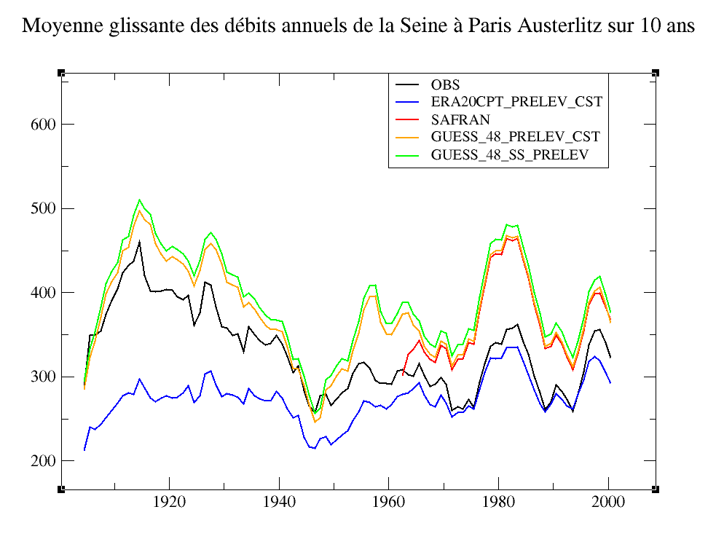
5. Tentative de reconstruction des flux 1900-1958
Evolution des débits de la Seine à Paris Austerlitz, de 1900 à nos jours
(moyenne glissante sur dix ans) (2).
Notes:
les débits simulés par le modèle « GUESS 48 » suit globalement les mêmes variations basses fréquences que les observations. Mais débits simulés surestimés. À La période sèche des années 40-50 est bien reproduite par les simulations « GUESS 48 ».

Slide 39
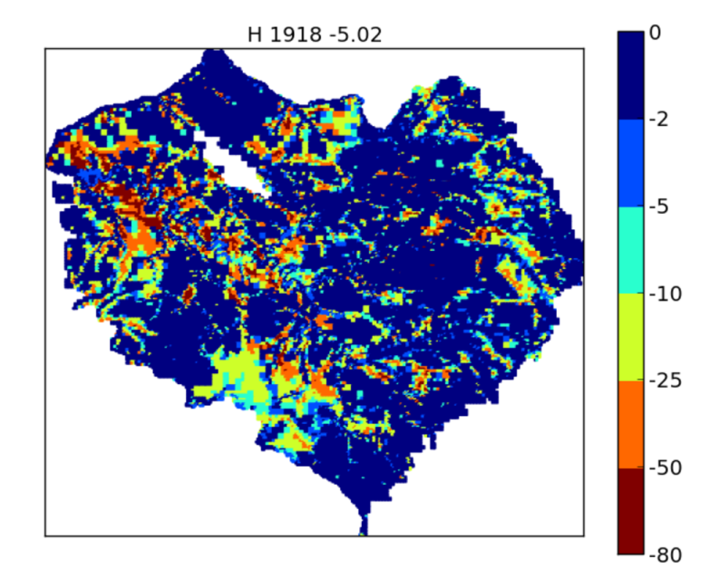
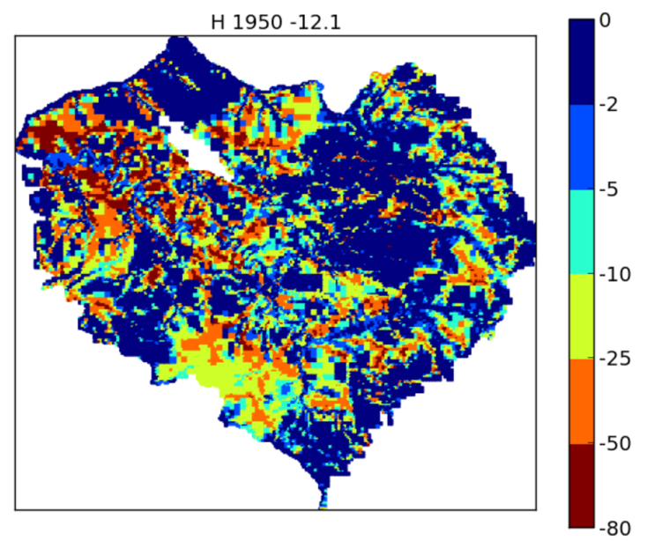
5. Tentative de reconstruction des flux 1900-1958
Moyenne de la profondeur de la nappe (m) en 1918 (hautes eaux) et en 1950 (basses eaux).
Les années choisies correspondent aux valeurs min et max du niveau piézométrique observées sur le XXe siècle.
Année 1918 marquée par une période de hautes eaux : la nappe est affleurante en de nombreux points à l'échelle du bassin de la Seine.
Année 1950 correspond à une année sèche, marquée par les basses eaux.
  → En moyenne, on a donc perdu 7m entre 1918 et 1950.
Au Nord-Ouest, au niveau de Rouen, nappe plus profonde aussi bien en 1918 qu'en 1950. La Beauce semble elle aussi se distinguer par des valeurs basses de la charge piézométrique.
Notes:
Pas bcp de contrastes

Slide 40
6. Conclusion
→ Les simulations hydrogéologiques basées sur la réanalyse ERA20CPT sous-estiment fortement la piézométrie à Toury et les débits à Paris sur le XXe siècle.
→ Les reconstructions « GUESS 48 » permettent de se rapprocher des observations piézométriques mais surestiment les débits.
→ Les recherches bibliographiques sur les prélèvements en nappe et les débits des sources pourraient être approfondies et utilisées pour affiner ces simulations hydrogéologiques longues durées.
→ Ce travail de simulation est difficile et très exploratoire. Néanmoins, ces premières simulations demeurent intéressantes, car elles constituent une première étape d'un système qui vise à être utilisé pour la gestion de la ressource en eau et les études d'impacts du changement climatique.

Slide 41
6. Perspectives
→ Réanalyse météorologique ciblée sur la Seine (Julien Boé, Rémy Bonnet - CERFACS), intégration des informations à un pas de temps journalier afin d’obtenir de meilleurs flux de drainage.
→ Développer une méthode pour exploiter les données anciennes de piézométrie et affiner les conditions initiales de 1958, date à laquelle commence la réanalyse SAFRAN.
➔ Julien Boé et Rémy Bonnet aimerait pouvoir utiliser Aqui-FR dans le cadre de ces travaux sur le Xxème
Notes:
Perspectives : réanalyse ciblée sur la Seine (rémy bonnet) intègre des infos pas de temps journaliers -> meilleur flux de drainage.
Tirer une méthode pr exploiter données anciennes piézo

Slide 42
4) Points sur les prochaines actions à réaliser
  évaluation longue durée
  1er réalisation 1958-2015 avec des prélèvements constants (mais, POC et ALSACE mal géré car pas de débits imposés
  Besoin de réaliser une évaluation sur du long terme, et sans doute de comparer avec SIM2.0, pour la suite (temps réel, prévi) ➔ comment gérer les prélèvements et les conditions aux limites? ➔ action idéalement portée par Nicolas Roux….
  mise en place d'une chaîne "temps réel" et la question connexe de l'assimilation de données piézo
  A mettre en place avec DCSC/AVH….
  La qualité du temps réel va dépendre des CI…. On sait que les simulations intrinsèques ont des erreurs, a minima du fait des sous-estimations des pluies en temps réel…
  La méthode développée par Maina & Ackerer semble très performante. Mais, il faut la tester sur un bassin plus grand avec une densité de mesure plus faible…. ➔ proposition de tester sur le bassin de la Seine ➔ Philippe Ackerer pense pouvoir le faire à l’automne.

Slide 43
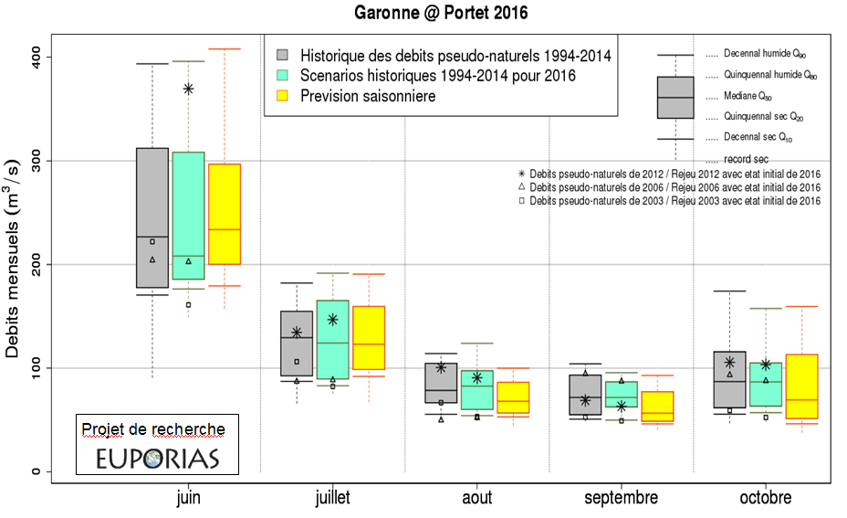
4) Points sur les prochaines actions à réaliser
  c) Potentiel de la prévision saisonnières
  Principe: simplement comparer la prévi saisonnière réalisée avec SIM avec une prévi saisonnière réalisée avec Aqui-FR pour quantifier l’apport des nappes dans la prévi-saisonnière.
  Avantage➔ on peut s’appuyer sur des prévisions déjà réalisées avec Surfex (gain de temps calcul)
  Inconvénient ➔ on ne peut pas utiliser les prévisions saisonnières les plus récentes.
  CDD au CNRM sans doute début 2018

Slide 44
4) Points sur les prochaines actions à réaliser
  d) Extension des applications et évolution de la plateforme
  BRGM
  MINES-PARISTECH
  Réseau hydro pour connecter les applications
  Evolution de la plateforme ➔ phasage avec la dernière version de OpenPALM à réaliser pour bénéficier des dernières améliorations, et de l’estimation des temps calculs par action….
  e) interaction avec les gestionnaires pour la définition des indicateurs pertinents
  ➔ Voir ensemble comment s’organiser
5) Autres actions

Slide 45
    Analyse des informations contenues dans les séries piézo pour mieux contraindre les CL/CI (sur la base de l’exemple de Toury)
    A plus long terme: Analyser les simulations pour vérifier les redondances de calcul et peut être réduire le temps calcul et l’espace mémoire….
    Evaluation longue durée sur lysimètre pour évaluer et peut être améliorer la dynamique de l’infiltration Surfex

